Slide 1
Параллельная работа в Oracle, очереди, трассировка, профилирование

Slide 2
Цепочка
позволяет скоординировать выполнение нескольких программ,
имеет имя,
создаётся с помощью dbms_scheduler.create_chain,
запускается на выполнение с помощью dbms_scheduler.run_chain,
удаляется с помощью dbms_scheduler.drop_chain.

Slide 3
Шаг цепочки
определяет, какую программу (или цепочку) необходимо запустить,
имеет имя,
создаётся с помощью dbms_scheduler.define_chain_step,
запускается на выполнение согласно правилам цепочки,
удаляется с помощью dbms_scheduler.drop_chain_step.

Slide 4
Правило цепочки
содержит условие и действие,
однократно при выполнении условия выполняет действие,
имеет имя,
создаётся с помощью dbms_scheduler.define_chain_rule,
удаляется с помощью dbms_scheduler.drop_chain_rule.

Slide 5
Oracle Scheduler
Прежде чем построить и выполнить демонстрационную цепочку, нужно познакомиться еще с одним объектом— программой (program). Программа
определяет PL/SQL блок,
имя PL/SQL процедуры или внешнюю команду ОС, которую необходимо выполнить,
имеет имя,
создается с помощью dbms_scheduler.create_program,
может иметь параметры,
создаваемые с помощью dbms_scheduler.define_program_argument,
запускается на выполнение из шага цепочки или из задания (scheduler job),
удаляется с помощью dbms_scheduler.drop_program.

Slide 6
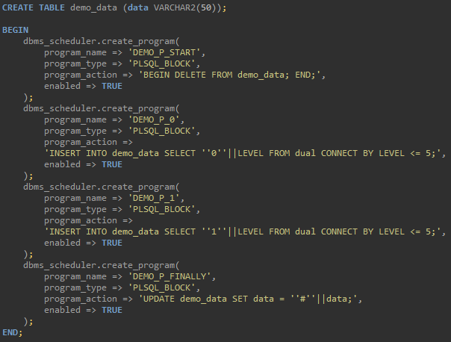
Для демонстрационных цепей создадим таблицу demo_data и определим программы, которые будут использоваться цепочкой

Slide 7

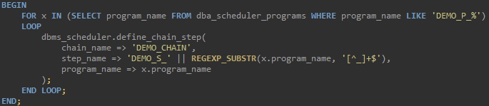
Создадим цепочку DEMO_CHAIN
Каждый шаг цепочки будет связан с одной из программ, определенных выше.

Slide 8
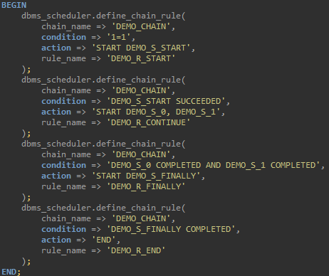
Для завершения определения цепочки нужно создать правила.

Slide 9

А затем запустить с помощью dbms_scheduler.run_chain
Прежде, чем цепочку можно будет запустить на выполнение, необходимо её активировать с помощью dbms_scheduler.enable.

Slide 10
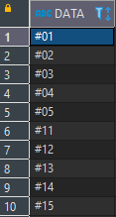
Результат

Slide 11
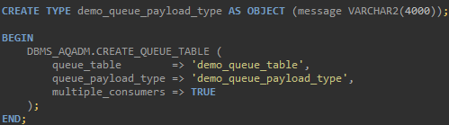
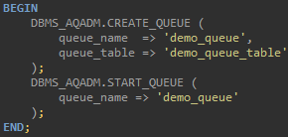
Oracle Advanced Queuing (AQ) - механизм организации очередей. В простейшем случае создаётся тип, на основе типа специальным API создаётся таблица очереди. Очередь действует по принципу FIFO

Slide 12
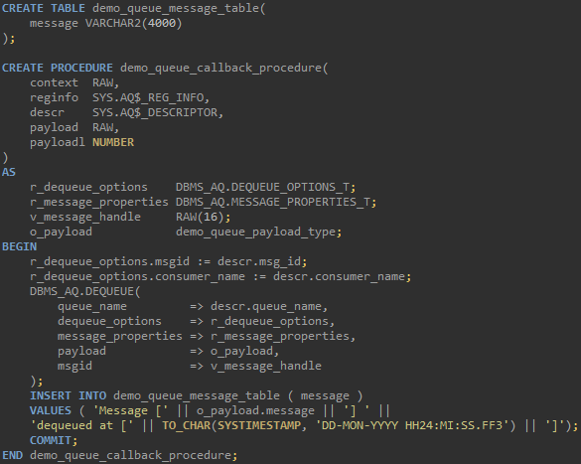
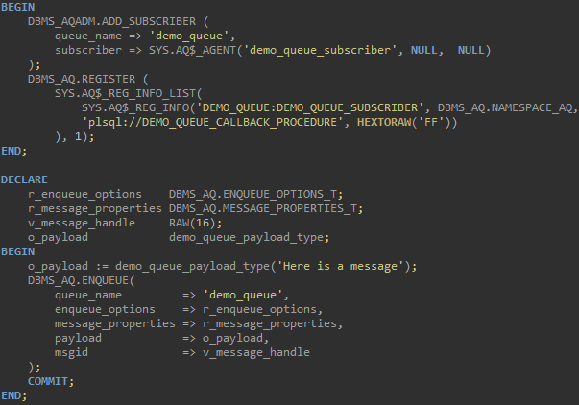

Slide 13

Результат очереди

Slide 14
Трассировка и профилирование
Трассировка - это прогон программы c регистрацией того, какие строки (команды) каких модулей (подпрограмм) в какой последовательности были выполнены.
Профилирование - это прогон программы с регистрацией времени выполнения отдельных модулей (подпрограмм) и, возможно, внешних вызовов, выполняемых программой.

Slide 15

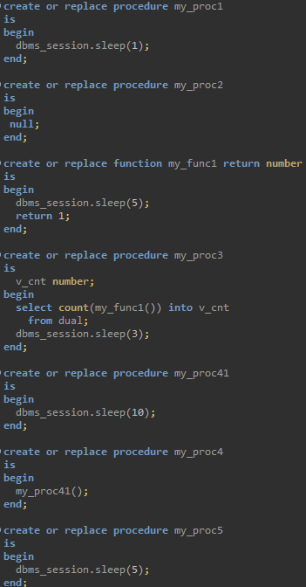
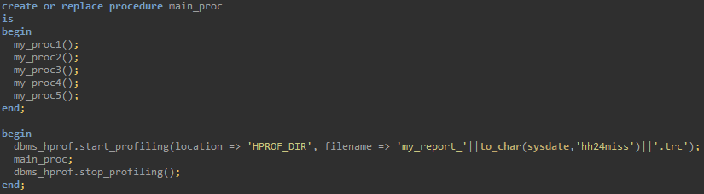
Профилирование

Slide 16
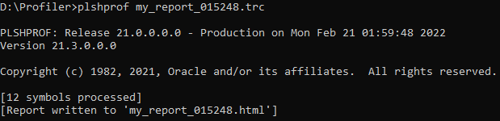
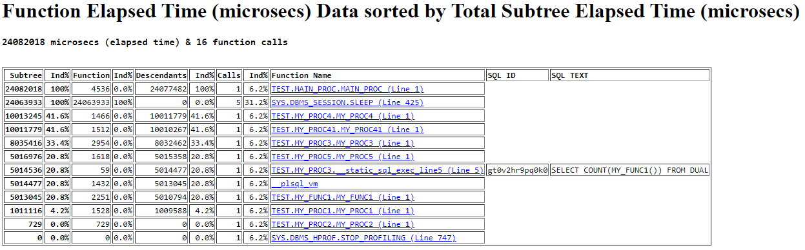

Slide 17
Трассировка
Возможные уровни трассировки:
0 - трассировка выключена.
1 - минимальный уровень - в трасировочный файл добавляются значения связанных переменных.
4 - в трасировочный файл добавляются значения связанных переменных.
8 - в трасировочный файл добавляются значения ожидании событий на уровне запросов.
12 - добавляется как значения связанных переменных, так и информация об ожиданиях событий.

Slide 18
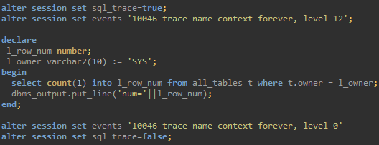
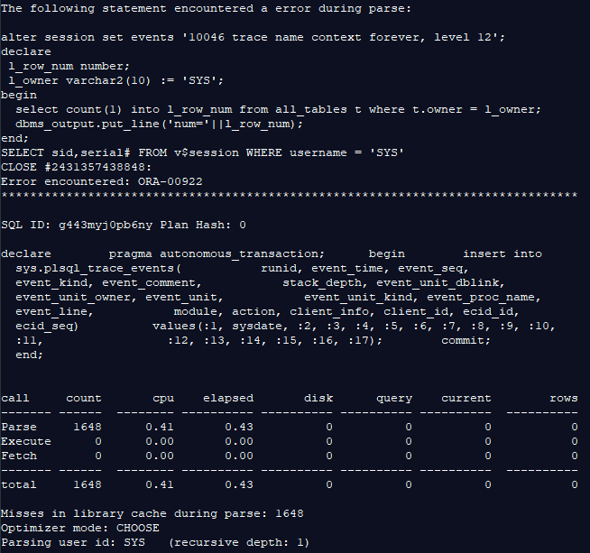


Slide 19
СПАСИБО ЗА ВНИМАНИЕ!

